Slide 1
レムナントが しるべき
でんどうしゃの しょ

Slide 2
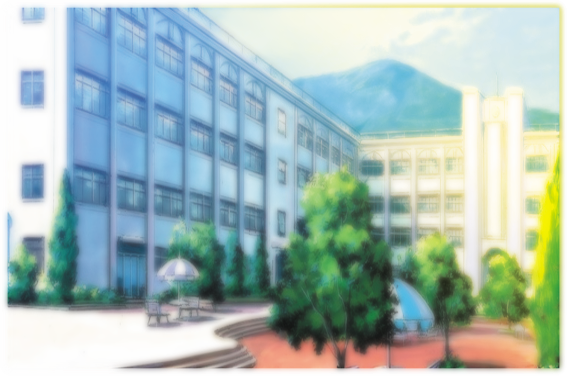
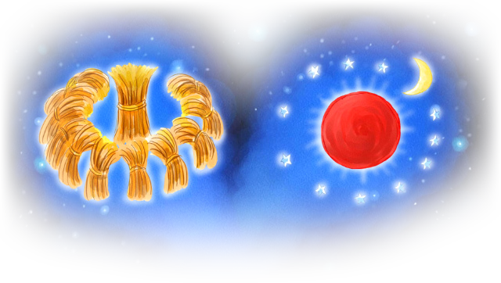
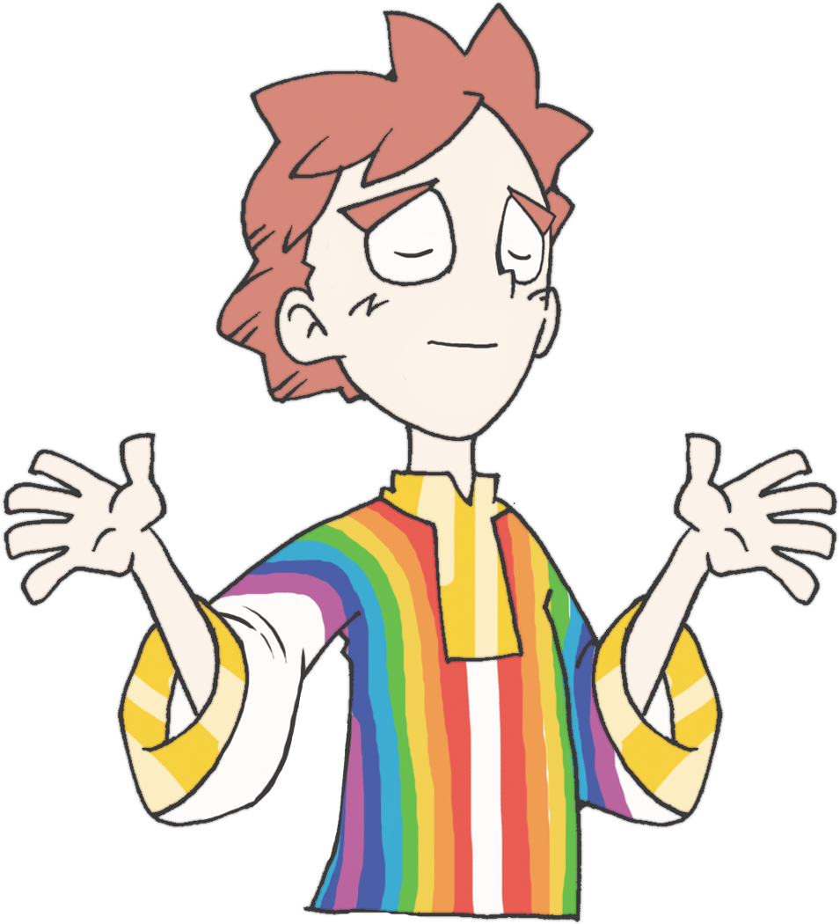
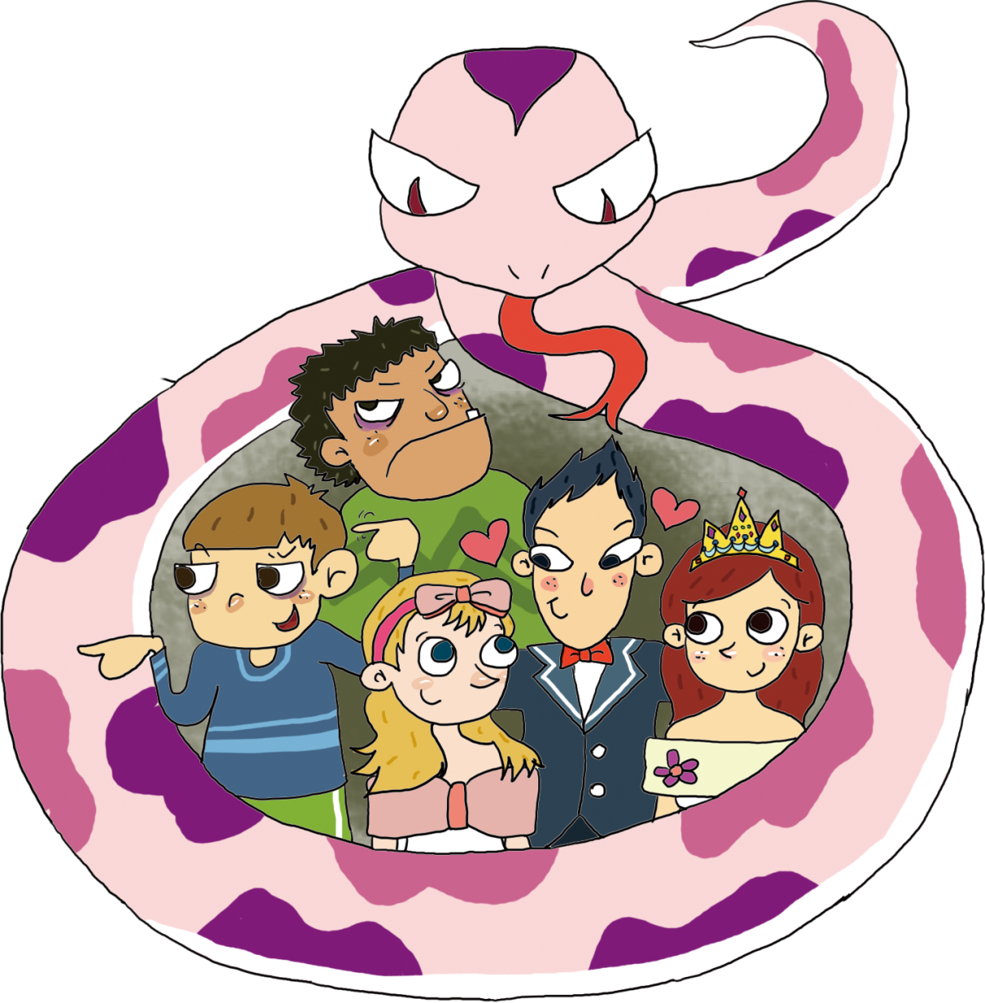
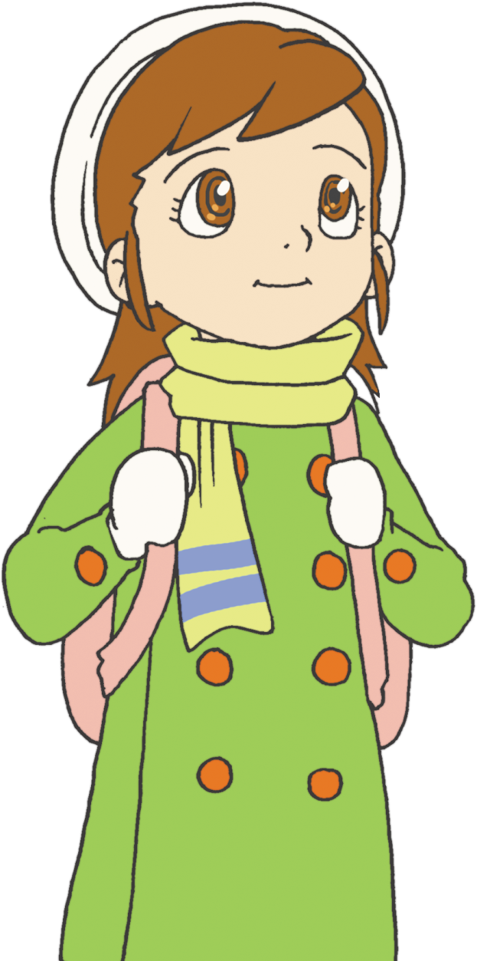
01
すべては むなしい

Slide 3
でんどうしゃのしょ 1:1~11

Slide 4
かわは みな うみに ながれこむが、うみは みちることが ない。かわは
ながれ こむ ところに、また ながれる。すべての ことは ものうい。ひとは
かたることさえ できない。めは みて あきることも なく、みみは きいて
みちたりることも ない。むかし あったものは、これからも あり、むかし
おこった ことは、これからも おこる。ひの したには あたらしい ものは
ひとつも ない。「これを みよ。これは あたらしい」と いわれるものが
あっても、それは、わたしたちより はるか さきの じだいに、すでに あった
ものだ。さきに あった ことは きおくに のこって いない。これから のちに
おこることも、それから のちの じだいの ひとびとには きおくされないで あろう。(7～11)

Slide 5
すべてが むなしい りゆうが あります

Slide 6
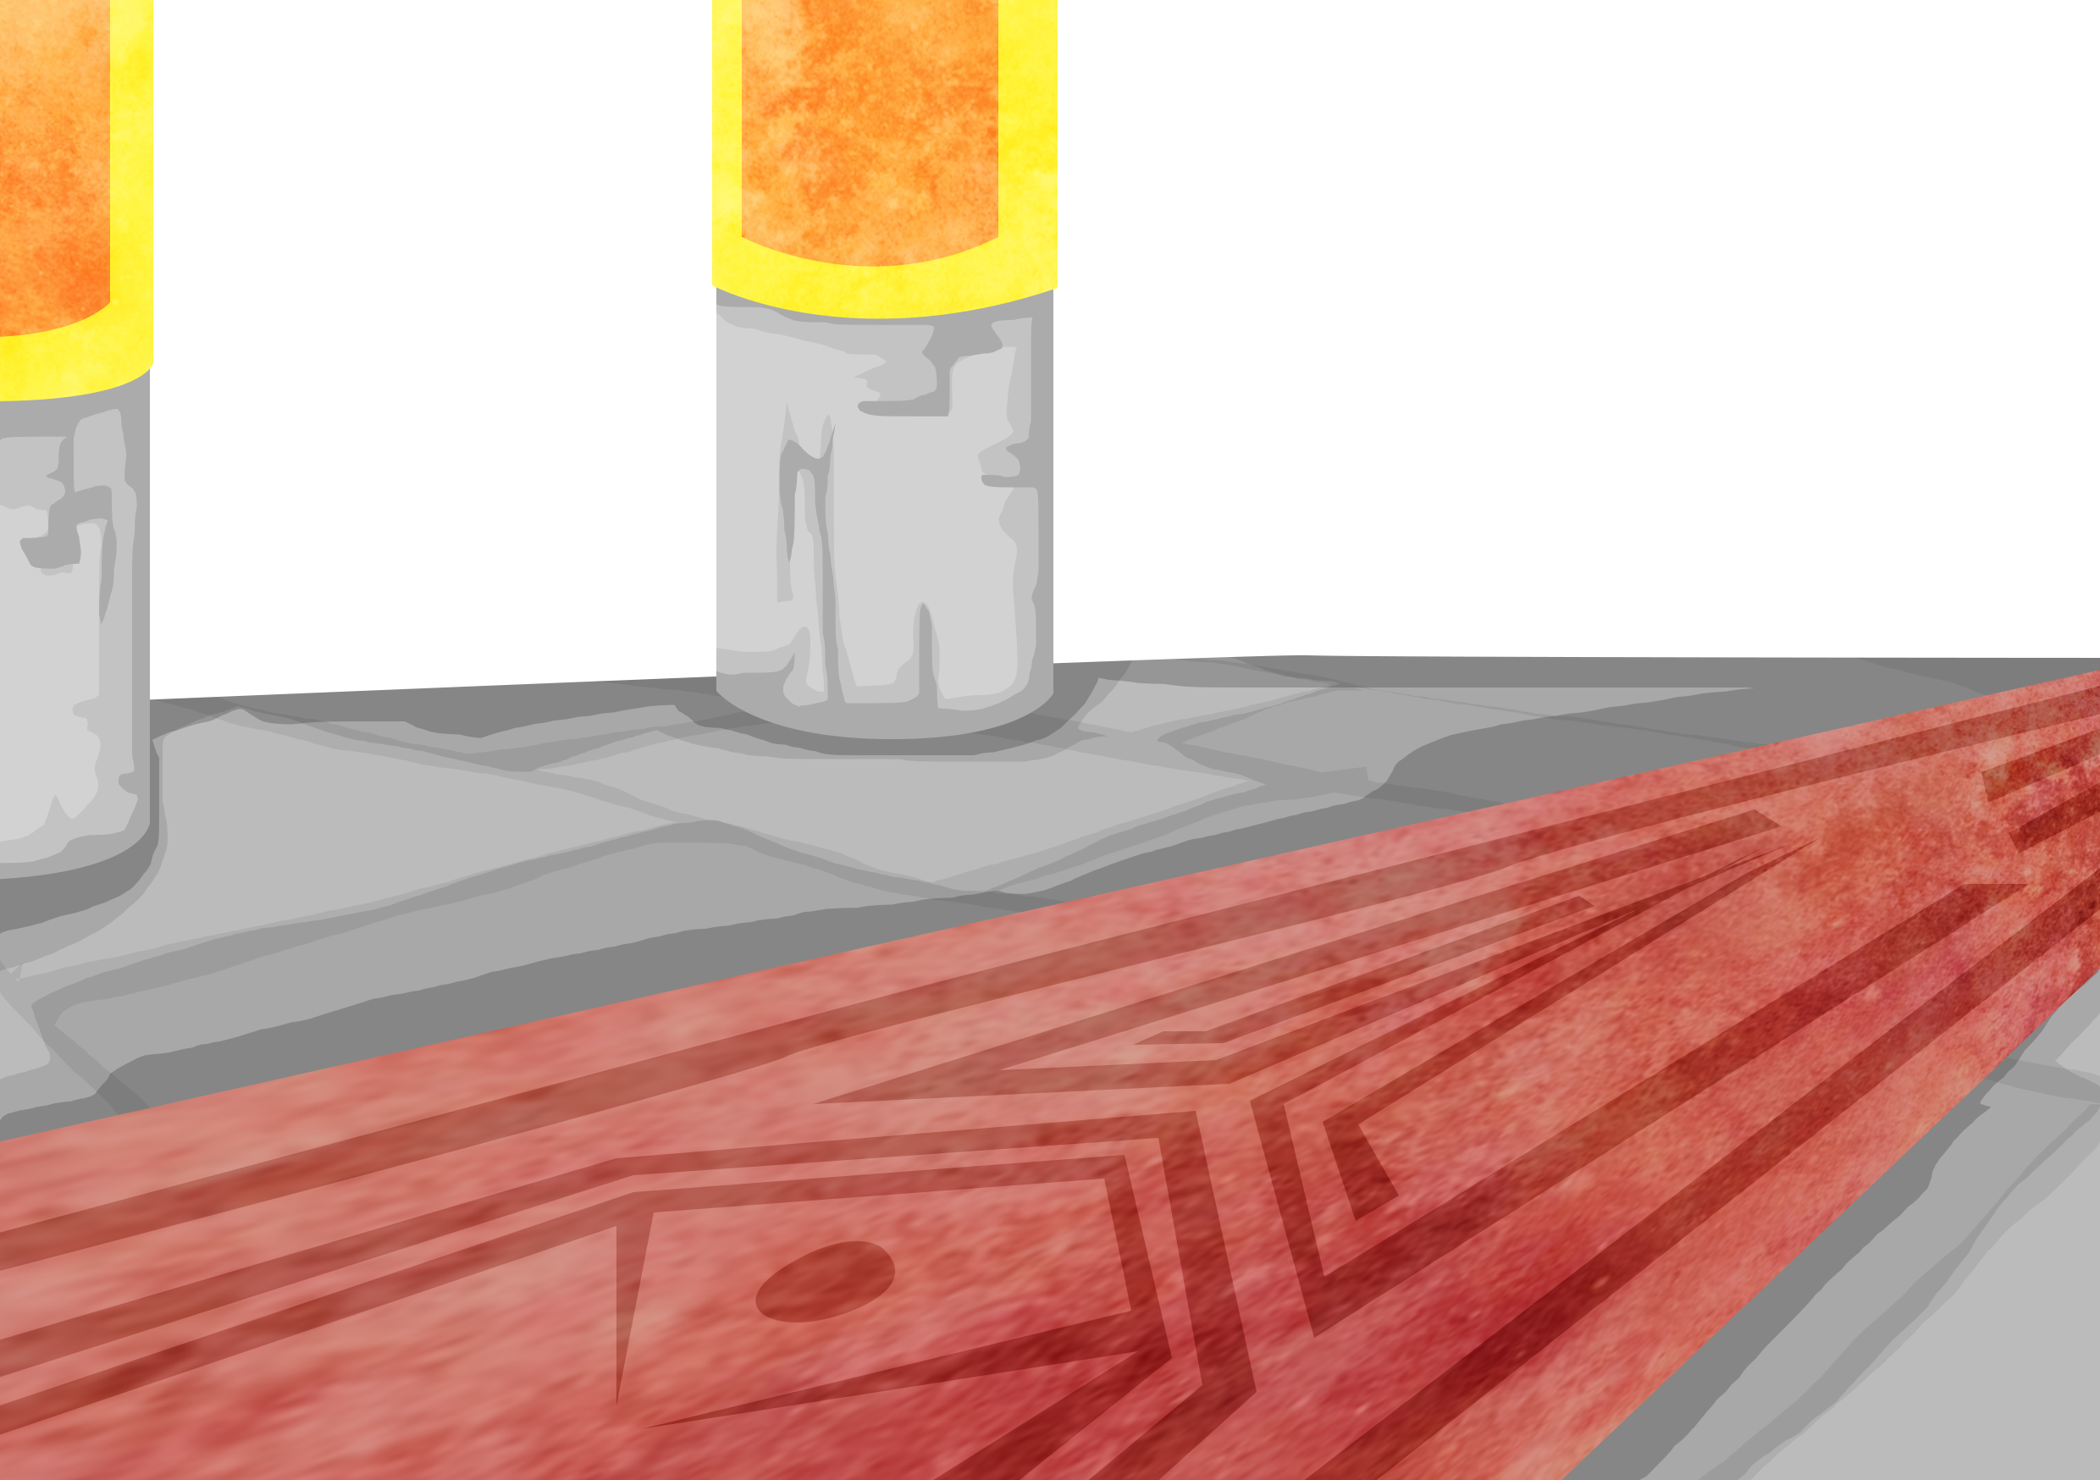
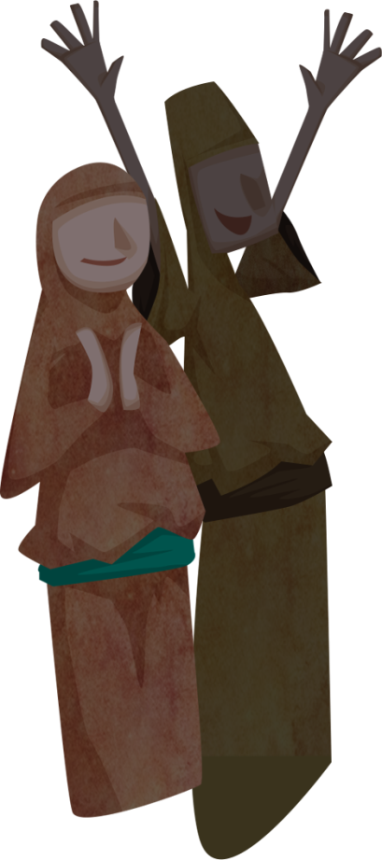
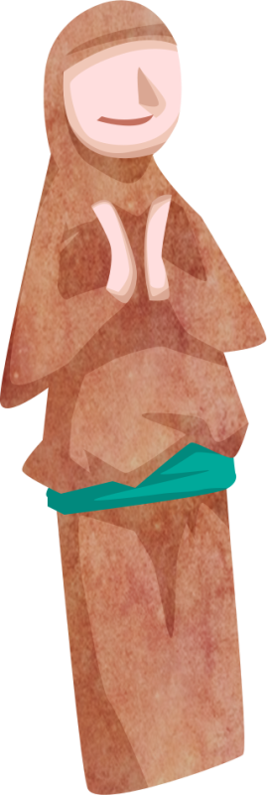
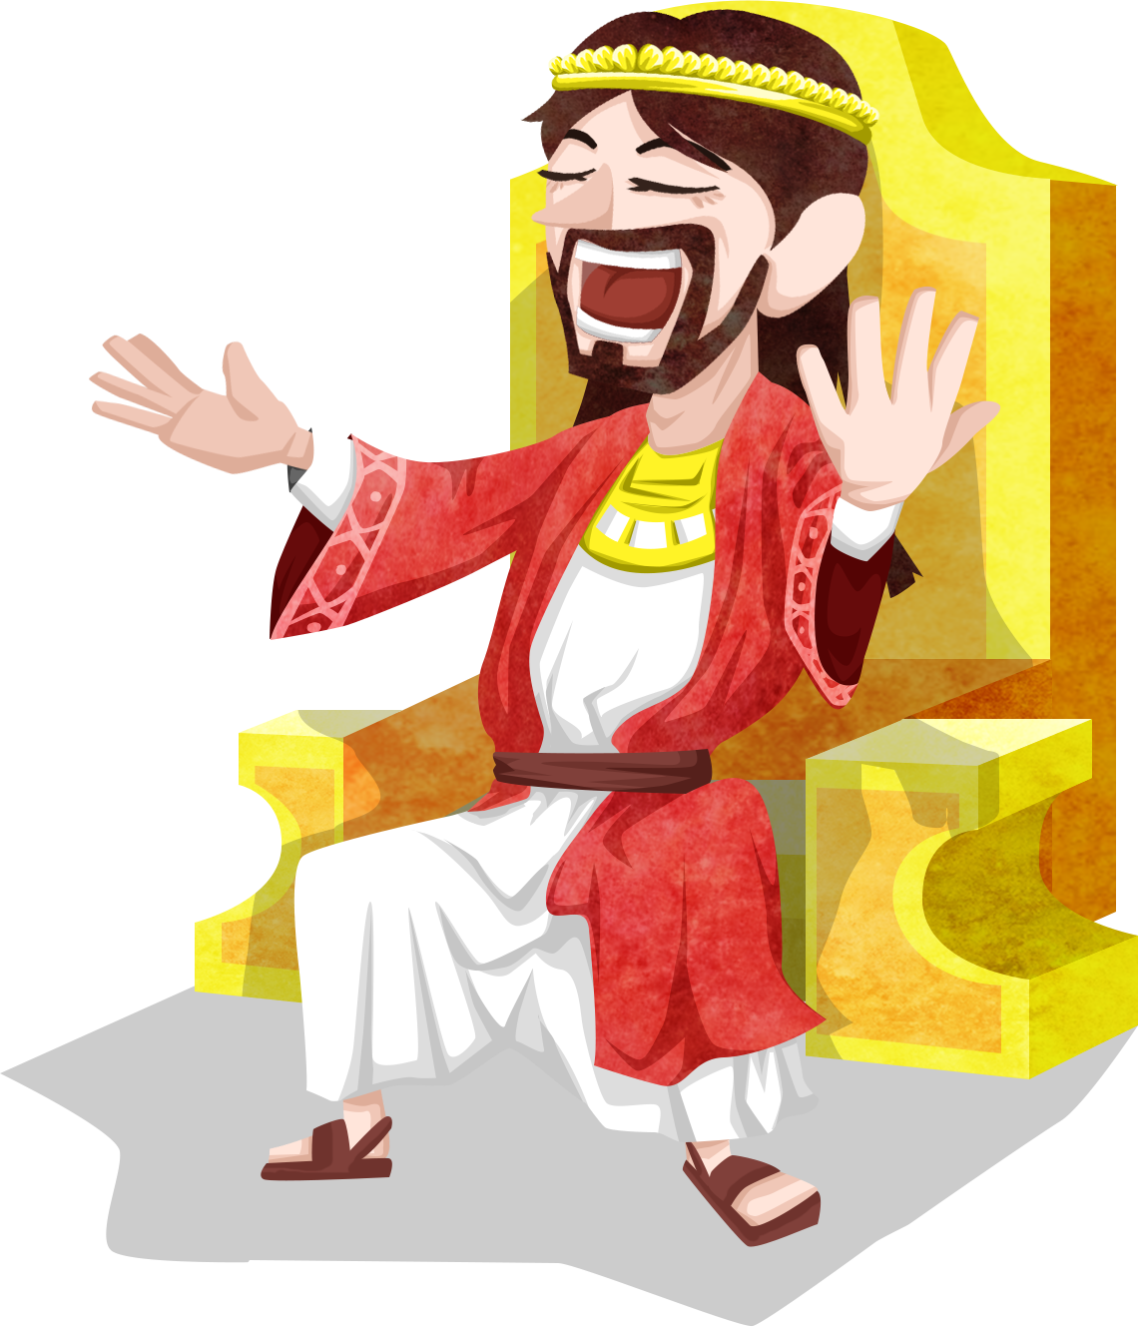
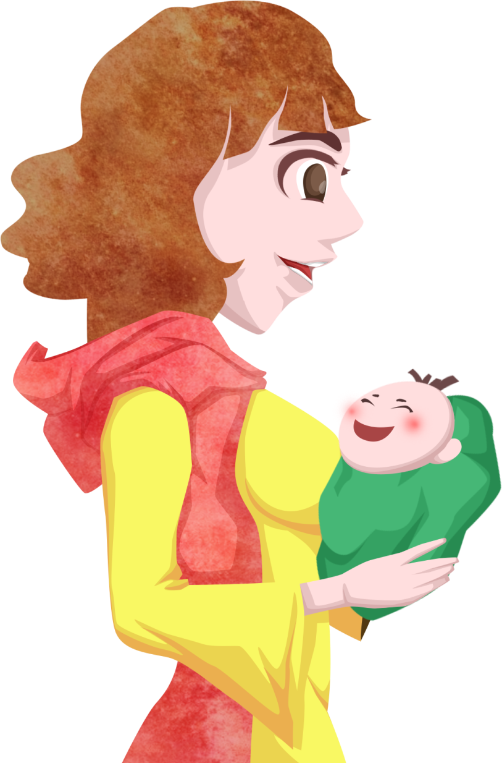

Slide 7
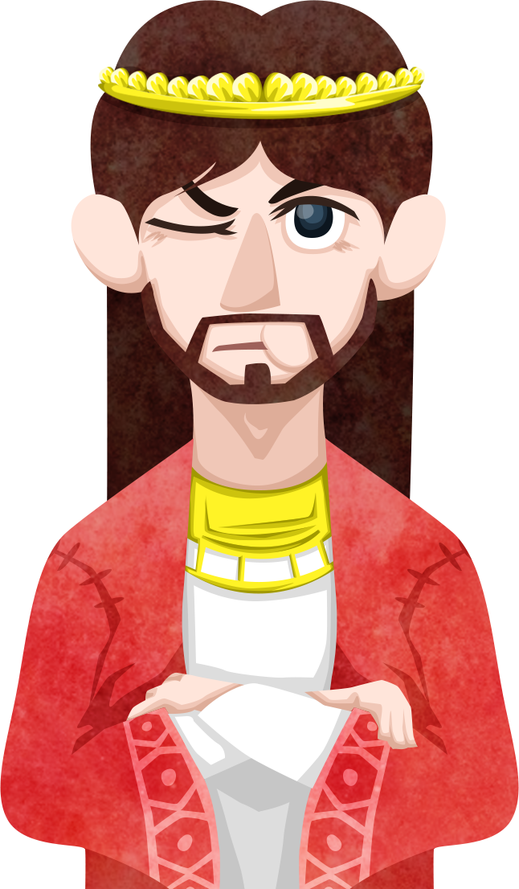

Slide 8
Notes:
1) 川(かわ)はみな海(うみ)に流(なが)れ込(こ)むが、海(うみ)は満(み)ちることがありません(伝1:7)
2) 目(め)は見(み)て飽(あ)きることがありません(伝1:8)
3) 昔(むかし)あったものは、これからもあり、日(ひ)の下(した)には新(あたら)しいものは一(ひと)つもありません(伝1:9)

Slide 9
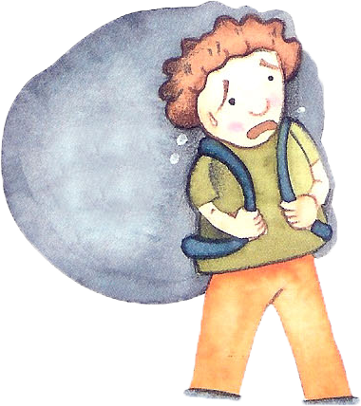
あくまの こども [ヨハネ 8:44]
ぐうぞうすうはい [しゅつ 20:3～4]
せいしんもんだい [マタイ 11:28]
にくたいもんだい [しと 8:4～8]
じごくのもんだい [ルカ 16:19～31]
こどものもんだい [みんすう 14:18]

Slide 10
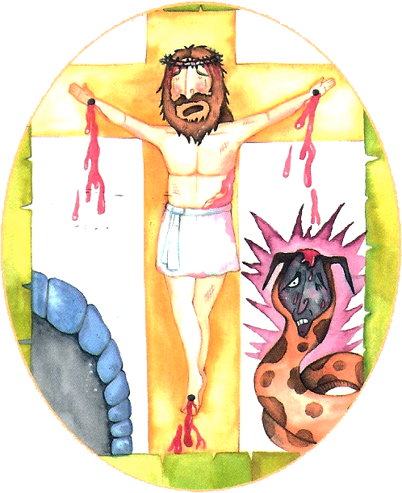
Notes:
神様なしで成功したこと?
霊的な問題をもたらす。
世の中の楽しみはみなむなしい-サタンのだまし

Slide 11
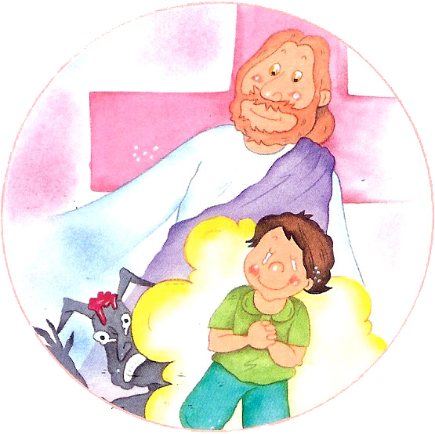
せいれいないじゅう [Iコリント3:16]
せいれいのみちびき[ヨハネ14:26～27]
せいれいの はたらき[ヨハネ16:24]
くらやみしばる[ルカ10:19]
みつかいどういん[ヘブル 1:14]
しょうにん [マタイ28:18～20]
てんごくこくせき[ピリピ3:20]

Slide 12
Notes:
あなたがたを神の子どもとされた。
いまは子どもとして、することがある

Slide 13
ちえが おおくなれば
なやみも おおくなります

Slide 15
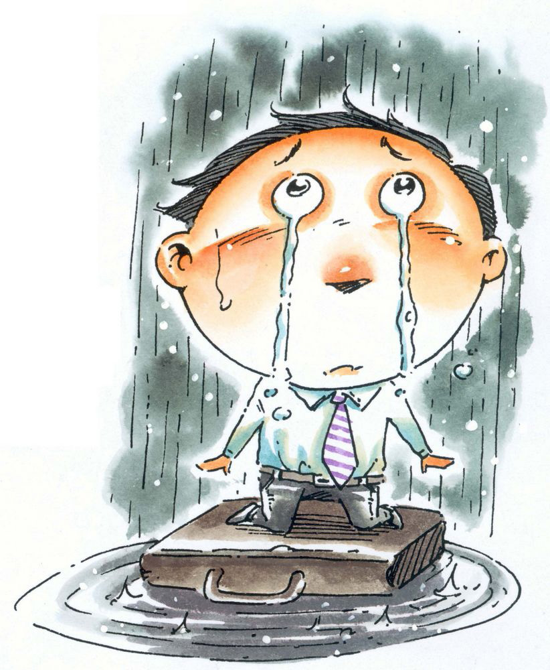

Slide 19
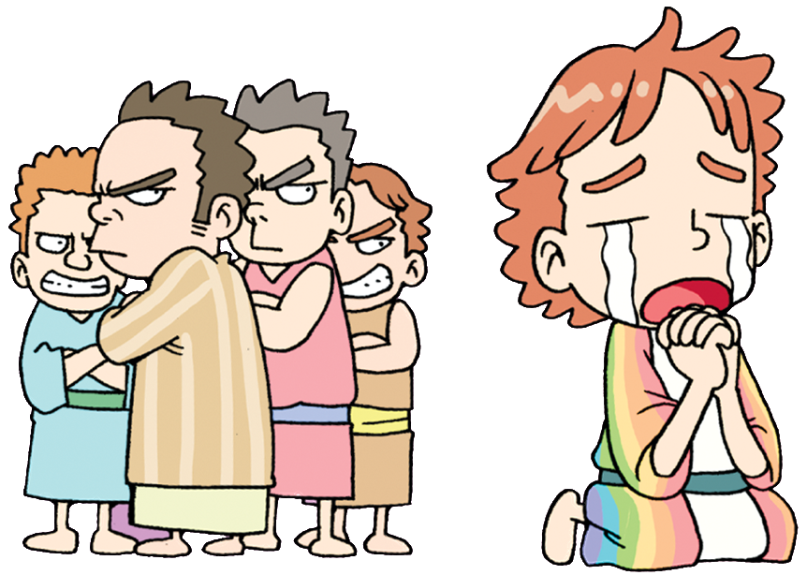

Slide 21
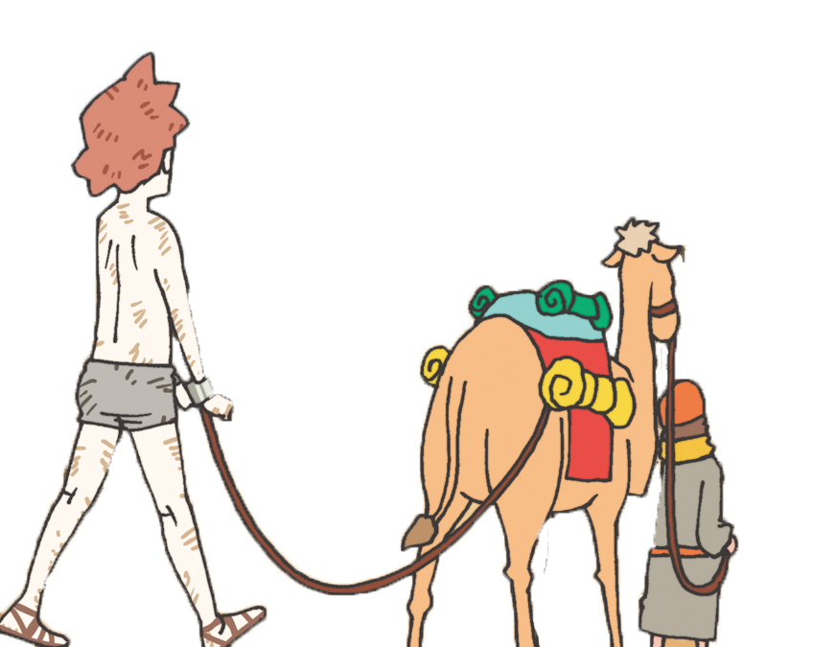

Slide 22
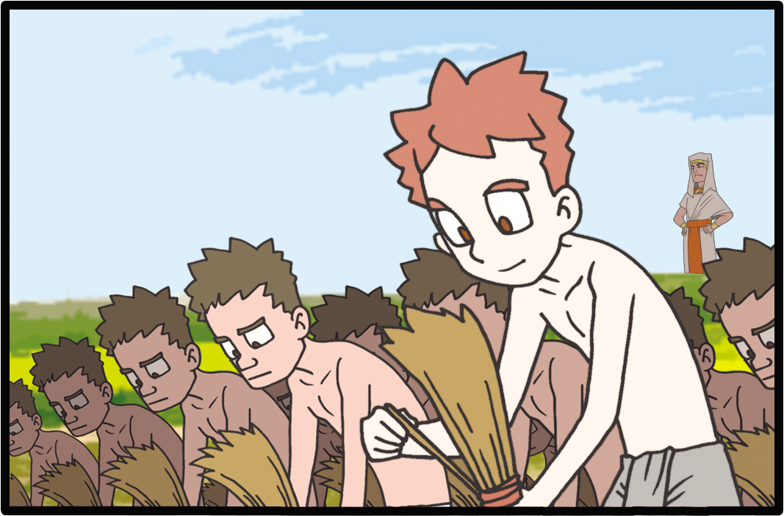

Slide 23
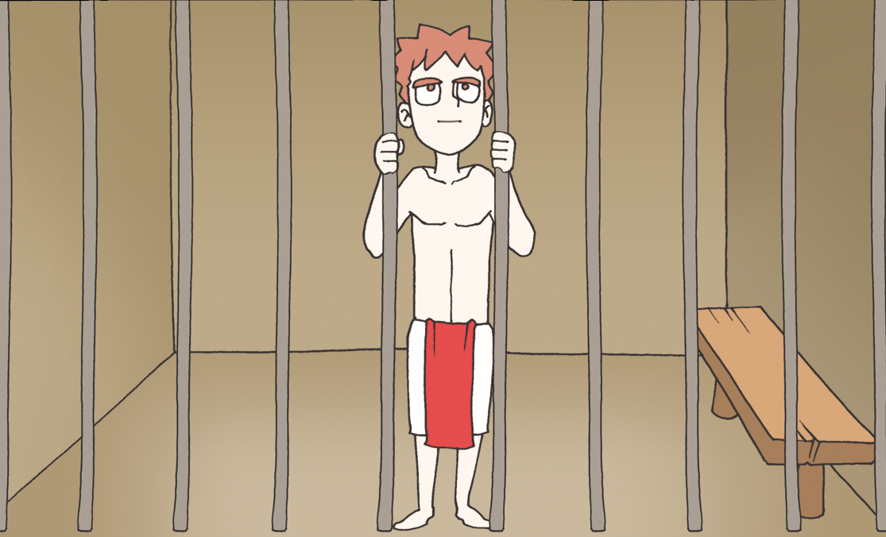

Slide 24
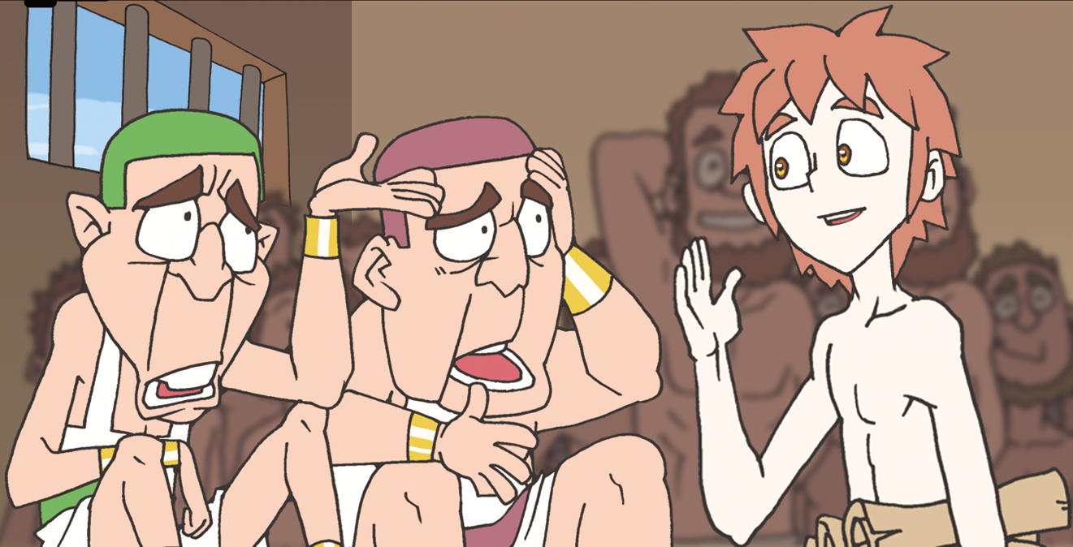

Slide 25
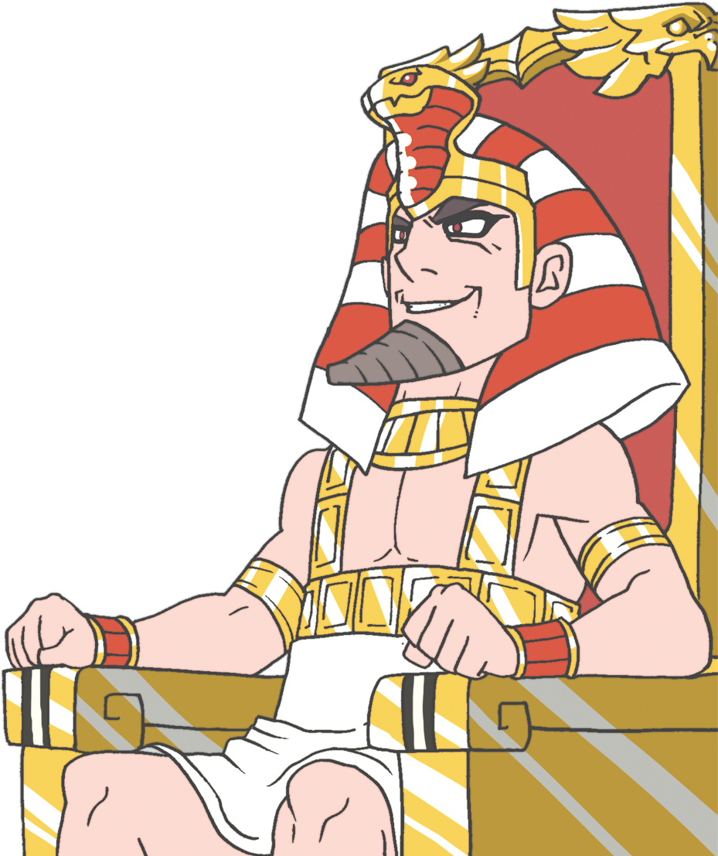

Slide 26
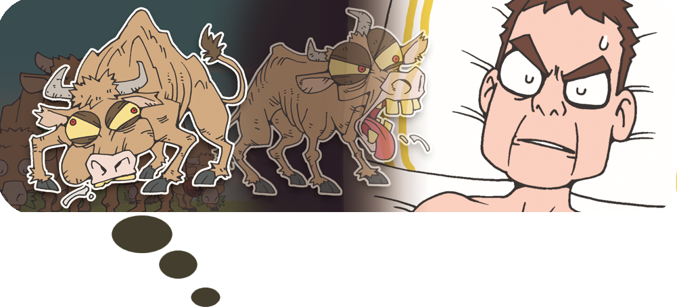

Slide 27
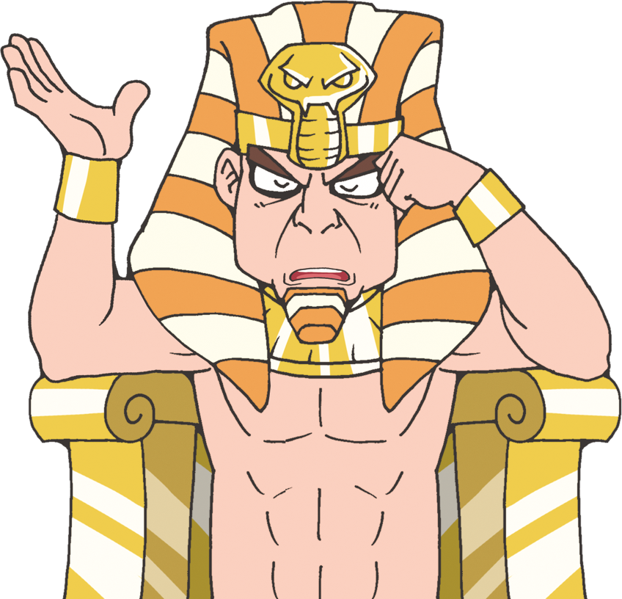

Slide 28
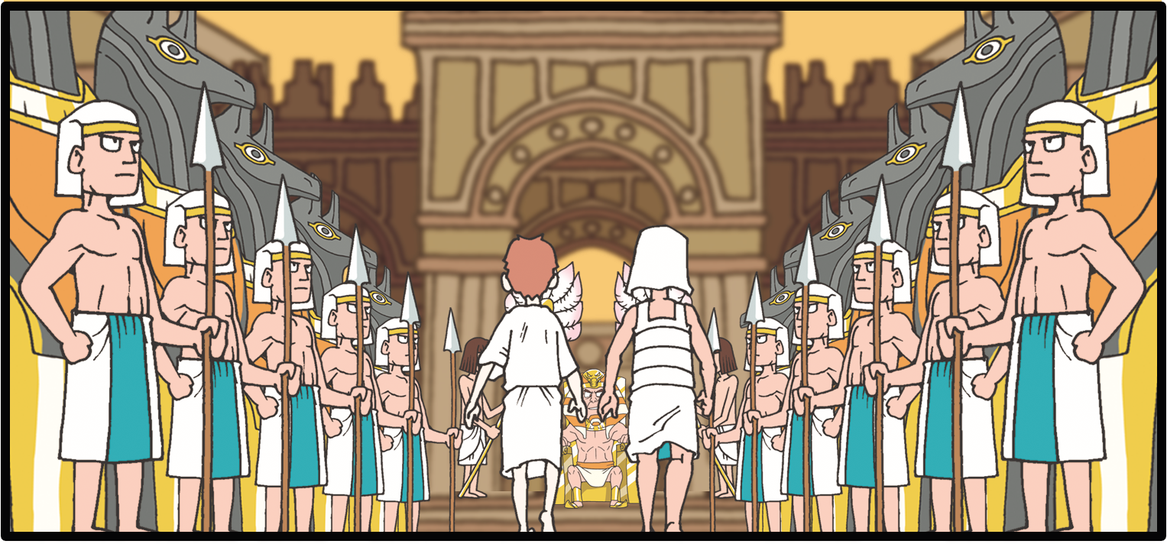

Slide 30
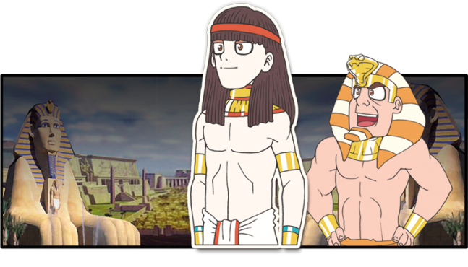
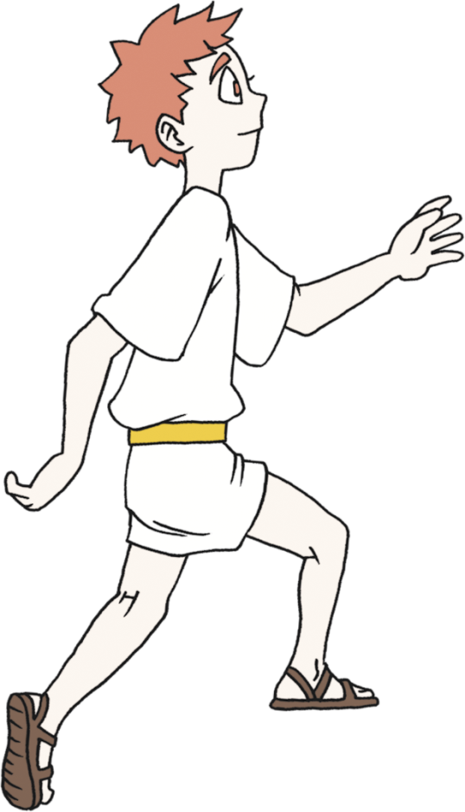
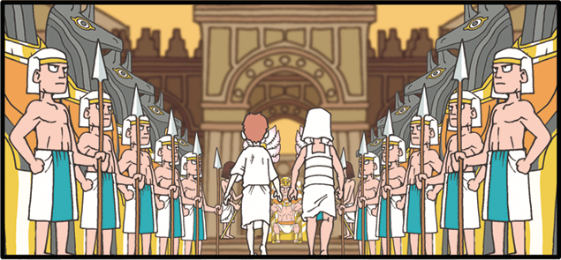
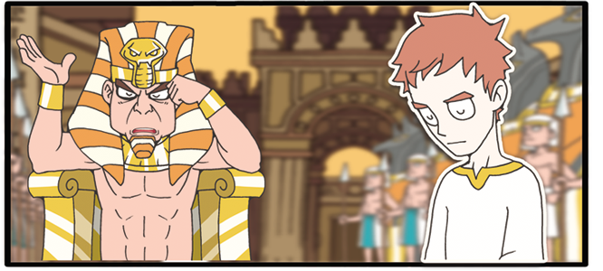
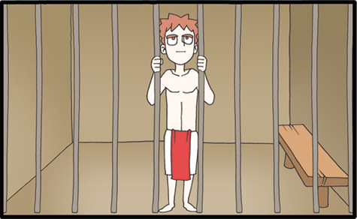
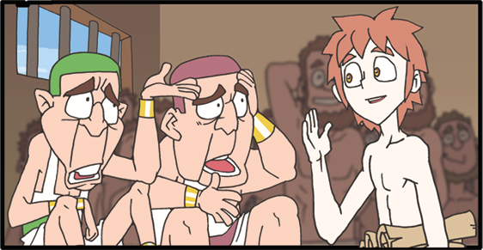
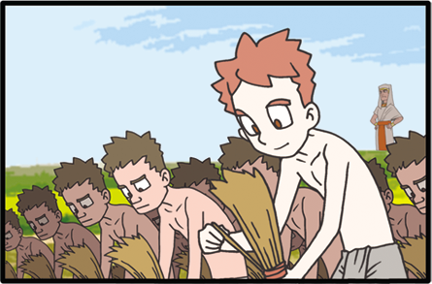
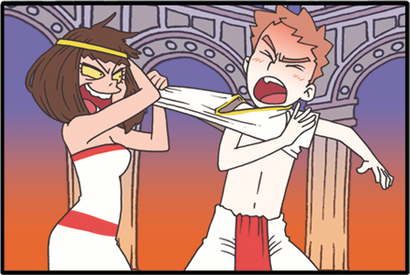
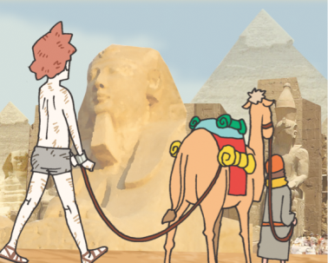

Slide 31
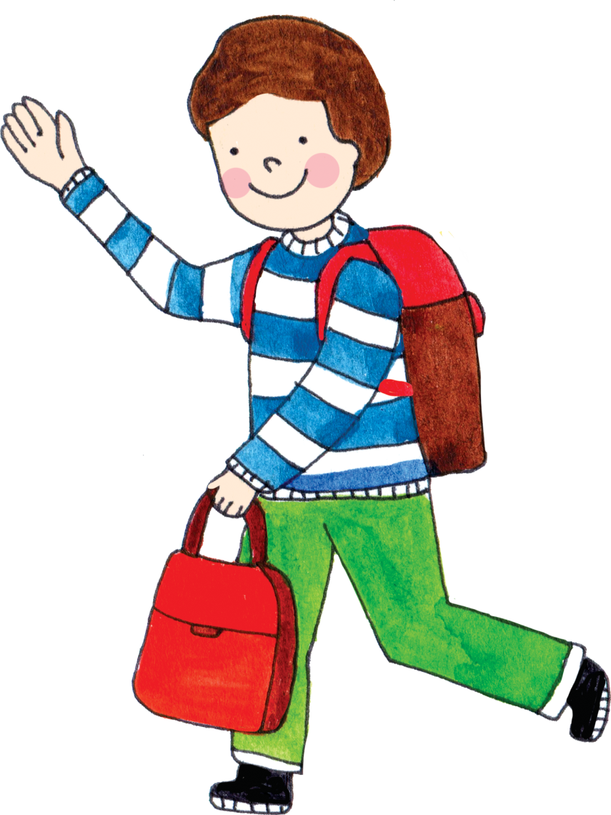

Slide 32
かいらくも むなしいことです

Slide 35
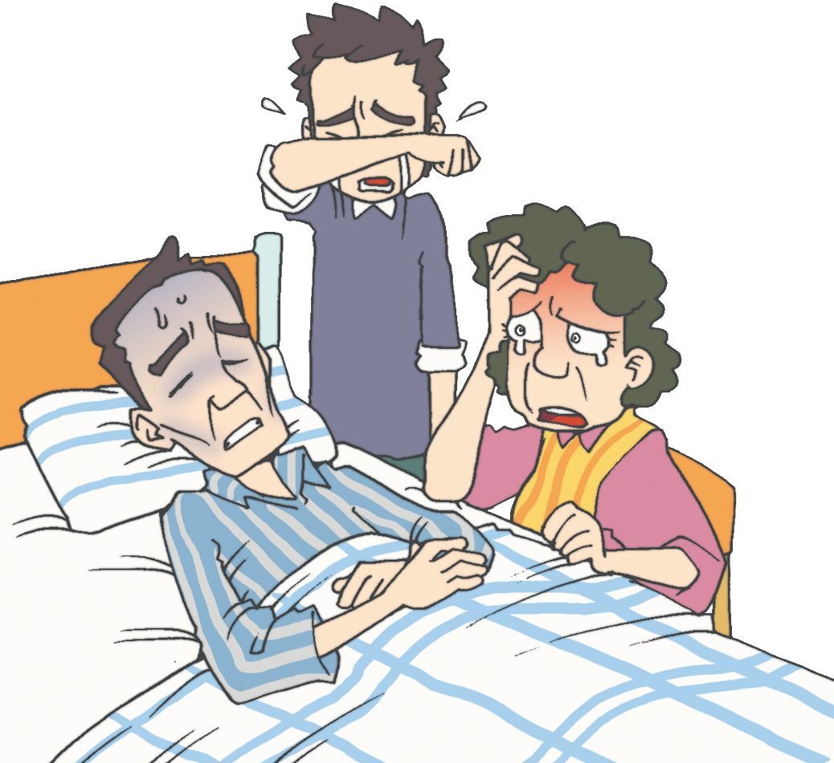

Slide 36
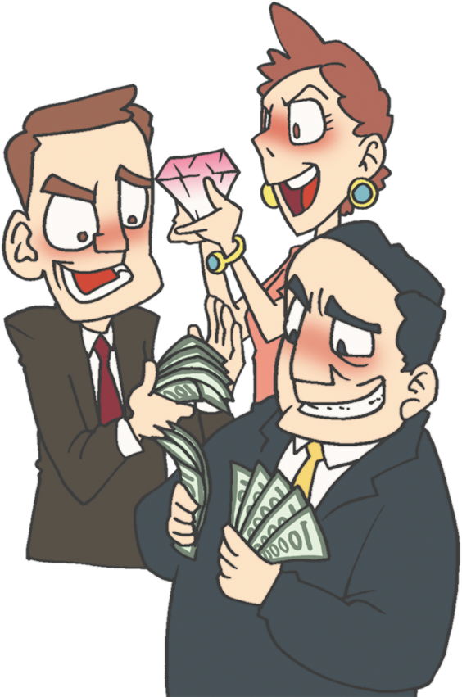

Slide 37
